Slide 1
IAAS平台中虚拟机节能整合策略 及其仿真环境研究
姓名：王 龙
学号：SY1106517
导师：兰雨晴

Slide 2
报告内容
一、论文工作计划
二、已完成的工作
三、关键技术或难点
四、下一阶段的计划

Slide 3
论文工作计划
选题背景——数据中心能耗问题
近年来，数据中心的能耗逐渐成为一个突出的问题，尤其是随着云计算时代的到来，更多的计算资源和存储资源集中在云端，给能耗的高效管理带来更大的挑战。
据统计，2010年全球数据中心的能耗占据到所有能耗的1.1%-1.5%，而美国的数据中心能耗占据到全美总能耗的1.7%-2.2%。此外，2011年美国数据中心消耗的电能大约为2006年的2倍，约为1000亿千瓦时的电能，电费成本约为90亿美元，并且数据中心对电能的需求仍以每年12%的速度增长如按照这种增长速度，到2015年，数据中心会消耗2000亿千瓦时的电能，每年花费约150亿美元。
据预计，数据中心2020年将成为世界上最大的能源消耗行业，此外，数据中心在消耗电能的同时，会排放出大量的二氧化碳，加重了温室效应。
Notes:
随着云计算[1]的到来，更多的云计算资源存储在云端，给数据中心的管理带来了很大的挑战。数据中心的高能耗不仅仅是由于物理服务器的增多，处理能力的不断增强，还由于这些资源过低的使用率导致了巨大的电能浪费。
2010年全球数据中心的能耗占据到所有能耗的1.1%-1.5%，而美国的数据中心能耗占据到全美总能耗的1.7%-2.2%[2]。此外，2011年美国数据中心消耗的电能大约为2006年的2倍，约为1000亿千瓦时的电能，电费成本约为90亿美元，并且数据中心对电能的需求仍以每年12%的速度增长[3]。
据预计，数据中心2020年将成为世界上最大的能源消耗行业，此外，数据中心在消耗电能的同时，会排放出大量的二氧化碳，加重了温室效应，据估计，数据中心导致排放的二氧化碳占到全球总排放量的2%[4]。
所以，数据中心的高能耗是一个亟待解决的问题。本论文针对如何降低数据中心的能耗问题进行相应的研究。

Slide 4
论文工作计划
选题背景——数据中心能耗问题
本论文针对中标软件有限公司对IAAS数据中心节能的切实需求，对如何从软件层面上降低数据中心电能消耗问题进行相应的研究。
Notes:
随着云计算[1]的到来，更多的云计算资源存储在云端，给数据中心的管理带来了很大的挑战。数据中心的高能耗不仅仅是由于物理服务器的增多，处理能力的不断增强，还由于这些资源过低的使用率导致了巨大的电能浪费。
2010年全球数据中心的能耗占据到所有能耗的1.1%-1.5%，而美国的数据中心能耗占据到全美总能耗的1.7%-2.2%[2]。此外，2011年美国数据中心消耗的电能大约为2006年的2倍，约为1000亿千瓦时的电能，电费成本约为90亿美元，并且数据中心对电能的需求仍以每年12%的速度增长[3]。
据预计，数据中心2020年将成为世界上最大的能源消耗行业，此外，数据中心在消耗电能的同时，会排放出大量的二氧化碳，加重了温室效应，据估计，数据中心导致排放的二氧化碳占到全球总排放量的2%[4]。
所以，数据中心的高能耗是一个亟待解决的问题。本论文针对如何降低数据中心的能耗问题进行相应的研究。

Slide 5
论文工作计划
研究目标
给出IAAS数据中心节能整合策略
设计并实现能够模拟仿真IAAS云计算环境的软件工具
Notes:
1）、给出IAAS数据中心节能整合策略：本论文针对数据中心高能耗问题，特别是对目前云计算中IAAS数据中心高能耗的问题，通过分析研究其负载特点[5]和应用模式，提出基于虚拟机整合的节能策略，数据中心利用该节能整合策略能够有效的降低其电能消耗。
2）、设计并实现能够模拟仿真IAAS云计算环境的软件工具：本论文的另一个目标是研究如何利用仿真环境对节能整合策略进行有效性验证，设计并实现一个能够模拟仿真IAAS云计算环境的仿真软件。

Slide 6
论文工作计划
研究内容
（1）、基于虚拟机迁移的节能整合策略——基于虚拟机迁移的节能整合策略方法的核心是通过将虚拟机部署到尽可能少的物理主机上，然后将空闲的物理主机关停或者切换到低功耗状态，从而达到减少数据中心的电能消耗和降低云计算服务提供商运营成本的目的。
（2）、云计算仿真模拟环境研究与实现——对于研究内容（1）中所提出的节能整合策略，需要对其有效性和节能效果进行验证，由于利用真实的云计算IAAS环境来验证算法策略代价很高，云计算运营商也不会轻易允许利用其生产环境来进行算法策略的验证。所以，本论为研究云计算的仿真环境，利用该模拟仿真软件，可以模拟IAAS云计算数据中心，并将研究内容（1）中的算法策略在其上进行模拟仿真，从而验证算法策略的有效性和节能效果。
Notes:
（1）、基于虚拟机迁移的节能整合策略
基于虚拟机迁移的节能整合策略方法的核心是通过将虚拟机部署到尽可能少的物理主机上，然后将空闲的物理主机关停或者切换到低功耗状态，从而达到减少数据中心的电能消耗和降低云计算服务提供商运营成本的目的。
（2）、云计算仿真环境研究与实现
对于研究内容（1）中所提出的节能整合策略，需要对其有效性和节能效果进行验证，由于利用真实的云计算IAAS环境来验证算法策略代价很高，云计算运营商也不会轻易允许利用其生产环境来进行算法策略的验证。所以，本论为研究云计算的仿真环境，利用该模拟仿真软件，可以模拟IAAS云计算数据中心，并将研究内容（1）中的算法策略在其上进行模拟仿真，从而验证算法策略的有效性和节能效果。

Slide 7
论文工作计划
预期成果
成果 | 数量
IAAS平台中虚拟机节能整合策略，包括其理论，伪代码 | 1份
IAAS云计算环境的模拟仿真工具软件 | 1份
小论文 | 2篇
专利 | 1份
软件著作权 | 1项

Slide 8
论文工作计划
研究进度
阶段 | 起始时间 | 工作内容
阶段1 | 2012年12月 | 研究分析影响云平台能耗的因素
 | 2013年1月 | 研究IAAS云计算平台的应用场景特点
 | 2013年2月 | 分析IAAS中能耗与性能的约束关系
 | 2013年3月－－4月 | 根据前期的研究结果，提出IAAS平台中虚拟机节能整合策略
 | 2013年5月 | 撰写小论文
 | 2013年6月——7月 | 设计并实现IAAS云计算环境模拟仿真软件工具
 | 2013年8月 | 利用模拟仿真软件对已有的策略进行模拟仿真，并根据结果，修正前期提出的虚拟机节能整合策略
阶段2 | 2013年9月——10月 | 利用模拟仿真软件，对论文前期提出的节能功能整合策略进行模拟仿真，验证其有效性，并分析其节能效果，根据仿真结果，对策了进行适当的修正。
阶段3 | 2013年11月 | 撰写大论文
 | 2013年12月 | 修改大论文，准备毕业答辩

Slide 9
已经完成的工作
完成的工作
节能整合策略的整体架构
虚拟机部署策略
虚拟机节能整合策略
算法策略的评估指标
模拟仿真软件的设计与实现

Slide 10
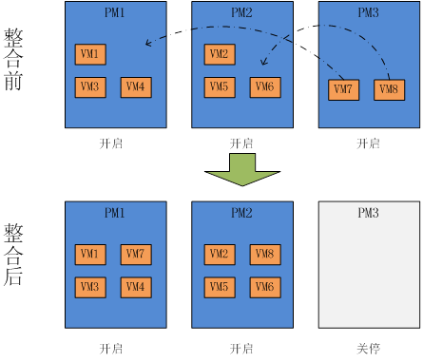
已经完成的工作
节能整合策略的整体架构
Notes:
图1中将PM3中的虚拟机VM7和VM8分别迁移到物理主机PM1和PM2上，然后将PM3关闭掉，从而达到节能的目的。

Slide 11
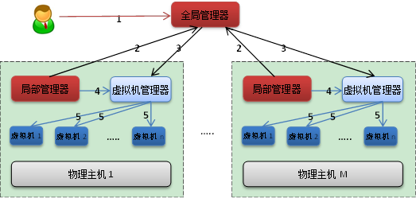
已经完成的工作
节能整合策略的整体架构
Notes:
实现该节能整合策略的软件由全局管理器和局部管理器组成。局部管理器以虚拟机管理器（VMM）的一个模块的形式安装在每一个计算节点的物理主机上。它的任务是持续不断的监控计算节点的CPU利用率、根据资源使用情况调整虚拟机的大小和决定何时迁移哪一个虚拟机等（图2中的箭头4）。全局管理器安装在主控节点上，它负责从局部管理器上手机所有计算节点的资源使用信息（图2中的箭头2），并且通过给虚拟机管理器发送命令进行优化虚拟机的部署（图2中的箭头3）。虚拟机管理器（VMMs）进行实际的虚拟机迁移操作、调整虚拟机大小（图2中箭头5）。用户通过调整全局管理器的配置来更改数据中心的节能策略（图2中箭头1）。

Slide 12
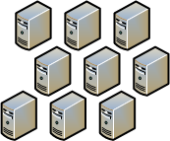

已经完成的工作
虚拟机部署策略
算法名称 | 改进的BFD算法
算法输入 | 主机列表hostList，虚拟机列表vmList
算法输出 | 虚拟机的部署结果allocation
vmList.sortDecreasingBySize() for vm in vmList do minPower = MAX allocatedHost = NULL for host in hostList do if host has enough resources for vm then power = estimatePower(host, vm) if power < minPower then allocatedHost = host minPower = power if allocatedHost != NULL then allocation.add(vm, allocatedHost) return allocation
vmList ：代表数据中心上所有的虚拟机 hostList ：代表数据中心上所有的物理主机
Notes:
虚拟机部署可以抽象成一个装箱问题[8]，其中物理主机代表箱子，虚拟机代表待装箱的物品。与经典的装箱问题相比，该问题中的箱子的大小是可变的，箱子的大小是用计算节点的CPU计算能力、内存大小、网络带宽三个变量进行刻画，同样的，代表物品的虚拟机也用这三个变量进行描述其大小。由于虚拟机部署策略的主要目标是为了节能，所有将物品装进箱子里的花费就是物理节点上主机的电能消耗大小。由于装箱问题是一个NP难问题，为了解决虚拟机部署问题，我们使用了经过改进的BFD (Best Fit Decreasing )算法。该算法将虚拟机按照大小进行降序排序，然后将虚拟机分配到由于分配导致电能消耗最小的物理主机上。

Slide 13
已经完成的工作
算法名称 | 节能整合算法optimizationConsolidation
算法输入 | 主机列表hostList，虚拟机列表vmList
算法输出 | 虚拟机的迁移信息List<map<String, Object>>
/* 阶段1 */ for host in hostList do if isHostOverLoad(host) == true then vmsToMigrate.add(getVmsToMigrationFromOverloadHost(host)) migrationMapDueToOverLoad = getNewPlacement(vmsToMigrate) migrationMap.add(migrationMapDueToOverLoad) vmsToMigrate.clear() /*阶段2*/ for host in hostList do if isHostUnderLoad(host) == true then vmsToMigrate.add(host.getVmList) migrationMap.add(getNewPlacement(vmsToMigrate)) vmsToMigrate.clear() return migrationMap UnusedHosts = getUnusedHosts() shutdownOrChangeToLowMode(UnusedHosts)
虚
拟
机
节
能
整
合
策
略

Slide 14
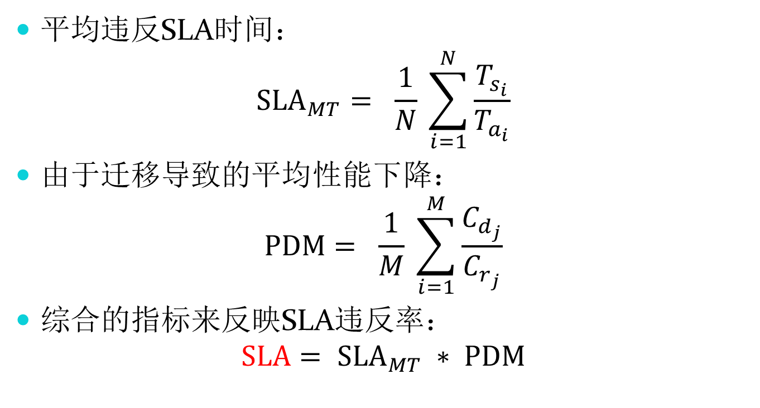
已经完成的工作
算法评估指标——SLA违反率
平均违反SLA时间$：$
$${SLA}_{MT}= \frac{1}{N} \sum_{i=1}^{N}{\frac{T_{s_{i}}}{T_{a_{i}}}}$$
$\text{由于迁移导致的平均性能下降}：$
$$PDM= \frac{1}{M} \sum_{i=1}^{M}{\frac{C_{d_{j}}}{C_{r_{j}}}}$$
综合的指标来反映SLA违反率：
$$SLA= {SLA}_{MT} ∗ PDM$$
Notes:
其中$N$是物理主机的个数，$T_{s_{i}}$是主机$i$ CPU利用率维持在100%的时间总和，$T_{a_{i}}$是主机$i$保持开机状态的时间总和。
其中$M$是虚拟机的个数，$C_{d_{j}}$是虚拟机$j$ 由于迁移导致的性能下降估计，$C_{r_{j}}$是虚拟机$j$请求得CPU处理能力总和。
由于${SLA}_{MT}$和$PDM$是两个独立的反应SLA违反率的指标，并且期望他们的值越小越好。所以我们使用了他们的乘积作为一个综合的指标来反映SLA违反率。
$$SLA= {SLA}_{MT} ∗ PDM$$

Slide 15
已经完成的工作
算法评估指标——耗电量和迁移次数
耗电量：
在节能整合策略中，反映算法有效的最直接的指标就是看应用了节能整合策略后数据中心的耗电量是否降低以及降低的程度。
迁移次数
由于虚拟机实时迁移是有一定的代价的，我们应该尽可能减少迁移次数，所以迁移次数也是一个反映算法有效性的指标。
Notes:
耗电量：
在节能整合策略中，反映算法有效的最直接的指标就是看应用了节能整合策略后数据中心的耗电量是否降低以及降低的程度。
迁移次数
由于虚拟机迁移是有一定的代价的，我们应该尽可能减少迁移次数，所以迁移次数也是一个反应算法有效性的指标

Slide 16
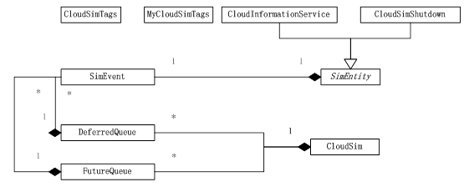
已经完成的工作
模拟仿真软件实现——核心类图
Notes:
CloudSim:这是主类，主要负责管理事件队列和仿真事件的按步骤执行。每一个CloudSim实体在运行时刻生成的实体都被存储在称为未来事件（Future event）队列中。这些事件按照事件和参数排序并插入到队列中。然后，仿真中的每步被调度事件从Future event队列中移除并且被转移到延时事件（Defer event）队列中。接着，每一个实体激发一个事件处理过程，主要是从延时队列中选择事件和执行适宜的动作。
DeferredQueue：该类实现了供CloudSim使用的延时事件队列。
FutureQueue：该类实现供CloudSim使用的未来事件队列。
CloudInformationService：CIS是一个提供了注册、索引、发现资源能力的实体。
SimEntity：这是一个抽象类，复杂发送消息给其他实体以及处理接收的消息，如放弃事件或者处理事件，所有实体都必须扩展该类和重写它的三个核心方法：startEntity(), processEvent()和shutdownEntity()，它们分别用来实体的初始化、事件的处理和实体的销毁等行为。
CloudSimTags和MyCloudSimTags：这两个类包含了多个静态事件和命令标签，用来指出当接收或发送事件时需要由CloudSim实体承担的行为类型。
SimEvent：该类描绘了两个或者多个实体之间传送仿真事件的过程。SimEvent存储了一个事件的如下信息：事件类型、初始时间、事件发生时间、完成时间。
CloudSimShutdown：该实体类主要是等待所有终端用户和代理实体的结束，然后发送仿真结束信号给CIS。

Slide 17
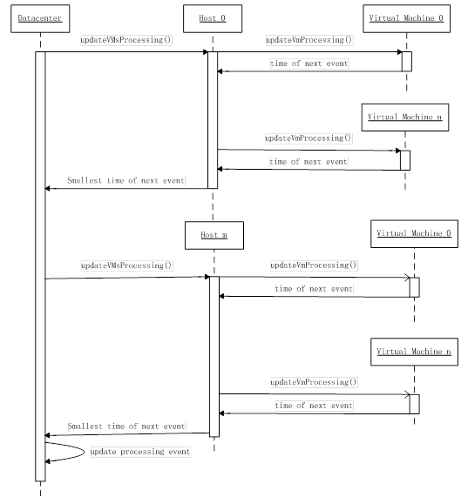
已经完成的工作
模拟仿真软件实现——事件处理顺序图
Notes:
各个任务单元流程都是由各自的虚拟机处理的。因此它们在每一仿真步骤中的进展都是必须连续更新和监测的。因此，在每一仿真步骤中，每个数据中心实体都激发一个称为updateVmsProcessing()的方法来以便管理每一个物理主机。按照此流程，相互联系的污泥及可以实时更新主机当前活动的任务流程。该方法的输入参数是当前仿真事件，返回类型为一个任务单元预计完成的时间。下次内部时间指由主机返回的所有时间中的最短时间。
在主机层面上，updateVmsProcessing()方法触发了updateVmProcessing()方法，用来指导每一个虚拟机更新他们在数据中心实体中的任务单元状态（结束、悬挂、执行）。图5以顺序图的形式描述了该过程。

Slide 18
关键技术或难点
虚拟机节能整合模型
节能整合策略
算法策略的验证
物理主机的能耗模型
Notes:
虚拟机节能整合模型
本论文的一个难点是对虚拟机节能整合进行建模，通过建立的模型，才能提出恰当的算法策略。本论文针对IAAS平台，进行深入地研究，得出如下模型：在IAAS平台中，资源都是虚拟化出来的，应用程序都是运行在虚拟机之上的。虚拟机服务器整合可以抽象成装箱问题，其中物理服务器可以看作箱子，虚拟机服务器可以看作是待装箱的物品，目标是使用最少的箱子（服务器）来容纳所有的物品（虚拟机）。经典的装箱问题是一个NP-Hard问题，没有最优解，只有一些近似的算法的来求次优解，比如FF（First Fit），BF（Best Fit），NF（Next Fit）和FFD（First Fit Decreasing）等。而虚拟机整合这个问题和经典的装箱问题还有些不同，在对虚拟机服务器整合进行建模时，首先需要了解虚拟机服务器整合和经典的装箱问题的不同之处[12]，主要有以下四点：
节能整合策略
本论文的另一个难点是在提出节能整合策略时，需要考虑很多约束。因为将虚拟机整合到尽可能少的物理主机上，必然导致一个物理主机上放置数目较多虚拟机，这些虚拟机共同竞争物力资源，这就可能导致服务提供商不能满足承诺给客户的资源请求。即要保证节能整合策略对SLA的影响较小。此外，虚拟机迁移也会导致性能下降和能耗的增加，所以算法策略应该尽可能减少虚拟机的迁移次数。
算法策略的验证
由于在真实的云计算环境中对算法策略进行验证存在一定的难度，所以，本论文中提出的算法的有效性验证和节能效果验证也是一个难点。
本论文为了验证算法的有效性和节能效果，作者基于云计算模拟仿真软件CloudSim开发了一个专门针对IAAS云计算平台的云计算模拟仿真软件，利用该模拟仿真软件，可以对已有的节能整合算法和本论文中提出的节能整合算法进行模拟仿真，并验证其节能效果。

Slide 19
关键技术或难点
物理主机能耗模型
Notes:
虚拟机节能整合模型
本论文的一个难点是对虚拟机节能整合进行建模，通过建立的模型，才能提出恰当的算法策略。本论文针对IAAS平台，进行深入地研究，得出如下模型：在IAAS平台中，资源都是虚拟化出来的，应用程序都是运行在虚拟机之上的。虚拟机服务器整合可以抽象成装箱问题，其中物理服务器可以看作箱子，虚拟机服务器可以看作是待装箱的物品，目标是使用最少的箱子（服务器）来容纳所有的物品（虚拟机）。经典的装箱问题是一个NP-Hard问题，没有最优解，只有一些近似的算法的来求次优解，比如FF（First Fit），BF（Best Fit），NF（Next Fit）和FFD（First Fit Decreasing）等。而虚拟机整合这个问题和经典的装箱问题还有些不同，在对虚拟机服务器整合进行建模时，首先需要了解虚拟机服务器整合和经典的装箱问题的不同之处[12]，主要有以下四点：
节能整合策略
本论文的另一个难点是在提出节能整合策略时，需要考虑很多约束。因为将虚拟机整合到尽可能少的物理主机上，必然导致一个物理主机上放置数目较多虚拟机，这些虚拟机共同竞争物力资源，这就可能导致服务提供商不能满足承诺给客户的资源请求。即要保证节能整合策略对SLA的影响较小。此外，虚拟机迁移也会导致性能下降和能耗的增加，所以算法策略应该尽可能减少虚拟机的迁移次数。
算法策略的验证
由于在真实的云计算环境中对算法策略进行验证存在一定的难度，所以，本论文中提出的算法的有效性验证和节能效果验证也是一个难点。
本论文为了验证算法的有效性和节能效果，作者基于云计算模拟仿真软件CloudSim开发了一个专门针对IAAS云计算平台的云计算模拟仿真软件，利用该模拟仿真软件，可以对已有的节能整合算法和本论文中提出的节能整合算法进行模拟仿真，并验证其节能效果。

Slide 20
下一阶段工作计划
存在的问题
IAAS数据中心的负载数据很难获取
存在的一个问题是在进行模拟仿真时，IAAS数据中心的负载数据很难获取。

Slide 21
下一阶段工作计划
尚未完成的工作
对节能策略进行模拟仿真
对本论文中提出的算法策略使用模拟仿真软件进行验证其有效性和节能效果。并将其与已有的节能算法的节能效果进行比较，从而说明本论文提出的算法策略具有更好的节能效果。

Slide 22
下一阶段工作计划
解决问题的思路和措施
对于算法的验证，采用的负载数据来自开源项目CoMon中的数据。该数据集记录了数据中心中虚拟机的负载情况，包括每隔5分钟采集一次CPU利用率。
对于尚未完成的算法模拟仿真，本论文拟采取模拟仿真的方法对其进行验证，并根据模拟仿真结果对节能整合算法策略进行适当修正，迭代以上过程，直到算法策略具有更好的节能效果为止。

Slide 23
下一阶段工作计划
未来计划
时间 | 计划
2013年9月——10月 | 利用模拟仿真软件，对论文前期提出的节能功能整合策略进行模拟仿真，验证其有效性，并分析其节能效果，根据仿真结果，对策了进行适当的修正。
2013年11月 | 撰写大论文
2013年12月 | 修改大论文，准备毕业答辩

Slide 24
谢谢各位老师

